Slide 1





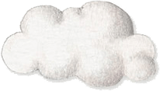


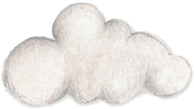







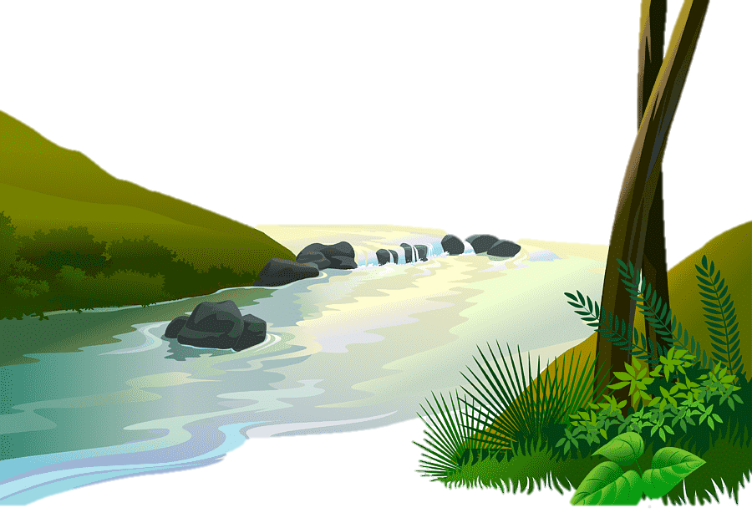







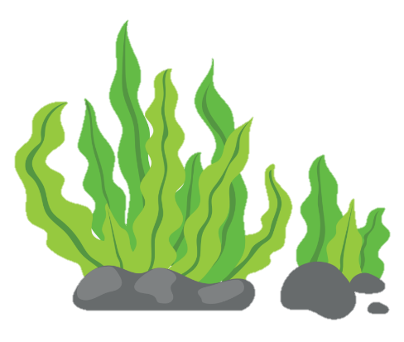


Slide 2


Nêu được nguyên nhân gây ra ô nhiễm nguồn nước, liên hệ thực tế ở gia đình và địa phương.
Nêu được sự cần thiết phải bảo vệ nguồn nước (nêu được tác hại của nước không sạch) và phải sử dụng tiết kiệm nước.
Thực hiện được và vận động những người xung quanh (gia đình và địa phương) cùng bảo vệ nguồn nước và sử dụng nước tiết kiệm.
Trình bày được một số cách làm sạch nước, liên hệ thực tế về cách làm sạch nước ở gia đình và địa phương.

Slide 3





Slide 4







Nước mưa từ đâu ra?
Mưa được tạo ra từ các hạt nước lớn trong đám mây đen rơi xuống.
Mưa được tạo ra từ đám mây trắng rơi xuống.
Mưa được tạo ra từ nước biển bốc hơi.
Mưa được tạo ra từ các dòng sông, suối.

Slide 5
“Hơi nước trong không khí lạnh dần…. thành những giọt nước nhỏ li ti và hợp thành những đám mây trắng.” Từ còn thiếu là gì?
Bay hơi
Ngưng tụ
Đông đặc
Nóng chảy

Slide 6
Sự chuyển thể nào của nước diễn ra trong tự nhiên?
Thể lỏng thành thể khí (hơi).
Thể khí thành thể lỏng.
Cả A và B đều sai
Cả A và B đều đúng.

Slide 7

Hãy kể tên một số
nguồn nước mà em biết. Theo em nước trong các nguồn đó đâu là nước sạch, đâu là nước bị ô nhiễm?

Slide 8
Có nhiều nguồn nước khác nhau như nước sông, nước suối, nước máy,… trong đó nước máy là nước sạch; nước sông, nước suối thường bị ô nhiễm.

Slide 9


Slide 10
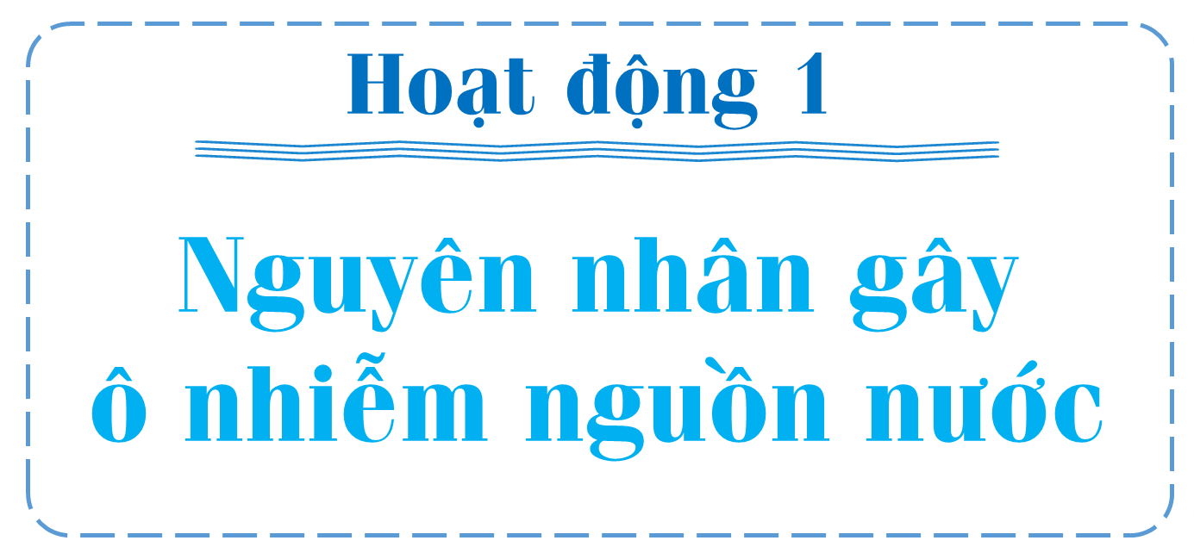

Slide 11
Đọc phần thông tin sgk/T13
Theo em, nguồn nước bị ô nhiễm thường có những dấu hiệu gì?

Slide 12
Nguồn nước bị ô nhiễm nếu có một trong các dấu hiệu như có màu, có mùi hôi, có chất bẩn, có chứa các sinh vật gây bệnh quá mức cho phép hoặc có chứa các chất tan có hại cho sức khỏe.

Slide 13

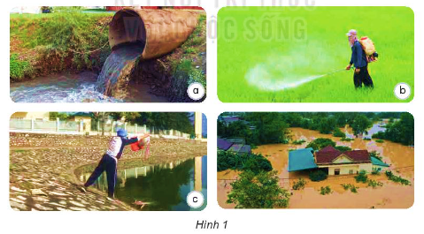
Quan sát hình 1
+ Dấu hiệu chứng tỏ nước bị ô nhiễm.
+ Nguyên nhân gây ô nhiễm nguồn nước và nguyên nhân nào do con người trực tiếp gây ra.

Slide 14

+ Dấu hiệu chứng tỏ nước bị ô nhiễm.
+ Nguyên nhân gây ô nhiễm nguồn nước và nguyên nhân nào do con người trực tiếp gây ra.

Slide 15
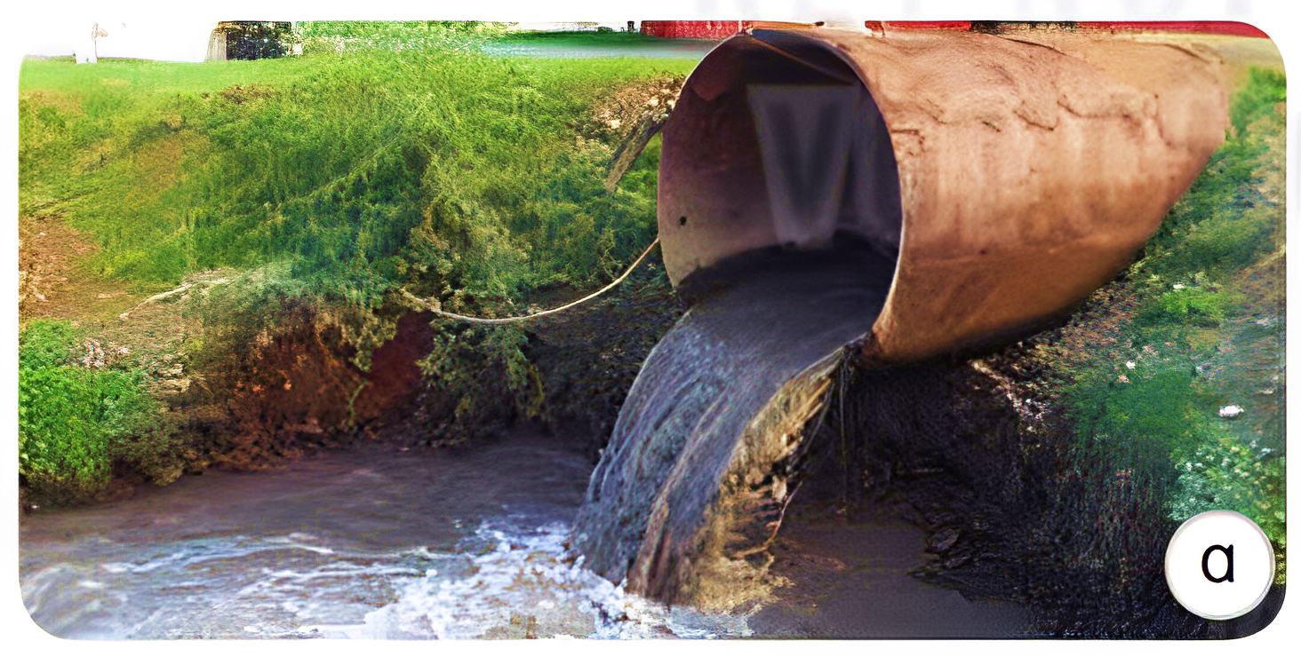
Nguyên nhân gây ô nhiễm nguồn nước là:
Nước thải chưa được xử lí từ nhà máy thải trực tiếp ra môi trường.
Dấu hiệu nước bị ô nhiễm.
Nước có màu đen, đục.

Slide 16
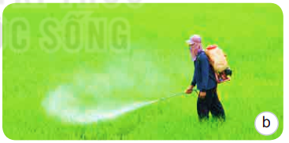
Nguyên nhân gây ô nhiễm nguồn nước là:
Con người phun thuốc trừ sâu có chứa các hóa chất độc hại.
Dấu hiệu nước bị ô nhiễm.
Nước có mùi thuốc
trừ sâu.

Slide 17
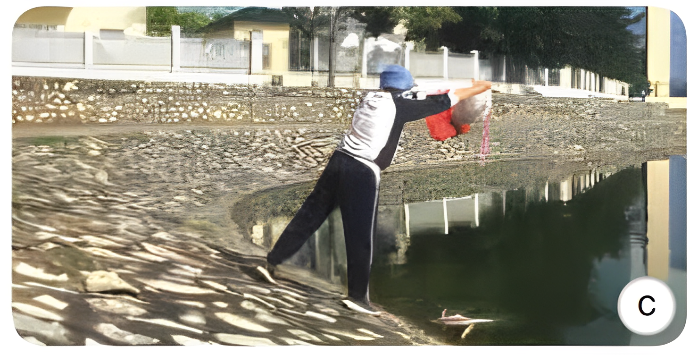
Nguyên nhân gây ô nhiễm nguồn nước là:
Con người vứt rác thải xuống hồ nước.
Dấu hiệu nước bị ô nhiễm.
Trong nước có rác và chất bẩn.

Slide 18
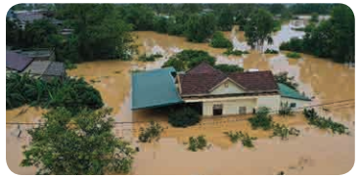
Nguyên nhân gây ô nhiễm nguồn nước là:
Do lũ lụt gây ra.
Dấu hiệu nước bị ô nhiễm.
Nước có màu.

Slide 19

Nguyên nhân gây ô nhiễm nguồn nước do con người trực tiếp gây ra

Slide 20
KẾT LUẬN
Các nguyên nhân gây ra ô nhiễm nguồn nước có thể do con người và thiên nhiên gây ra, với các nguyên nhân trực tiếp do con người gây ra thì con người có thể chủ động khắc phục.

Slide 21
Em có biết nguyên nhân nào khác gây ô nhiễm nguồn nước?

Slide 22
Kể việc làm ở gia đình hoặc địa phương em đã và đang gây ô nhiễm nguồn nước.

Slide 23
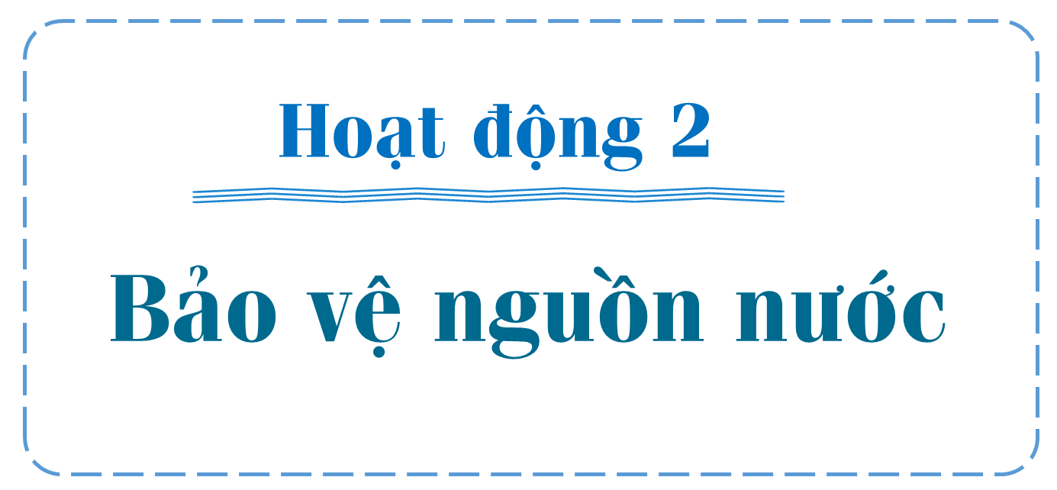

Slide 24

1. Hãy kể những bệnh con người có thể mắc phải khi sử dụng nguồn nước bị ô nhiễm?
2. Vì sao phải bảo vệ nguồn nước?

Slide 25
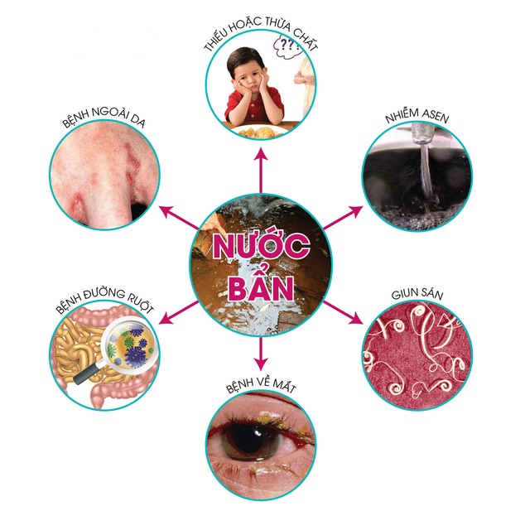
Một số bệnh con người sẽ mắc phải khi sử dụng nguồn nước bị ô nhiễm.

Slide 26
+ Các bệnh con người có thể mắc do sử dụng nước bị ô nhiễm: đau mắt, đau bụng, ghẻ lở,…
+ Nếu không bảo vệ nguồn nước thì con người dễ bị mắc các bệnh về đường tiêu hóa, bệnh ngoài da và bệnh về mắt,… Vì vậy, cần phải bảo vệ nguồn nước.

Slide 27
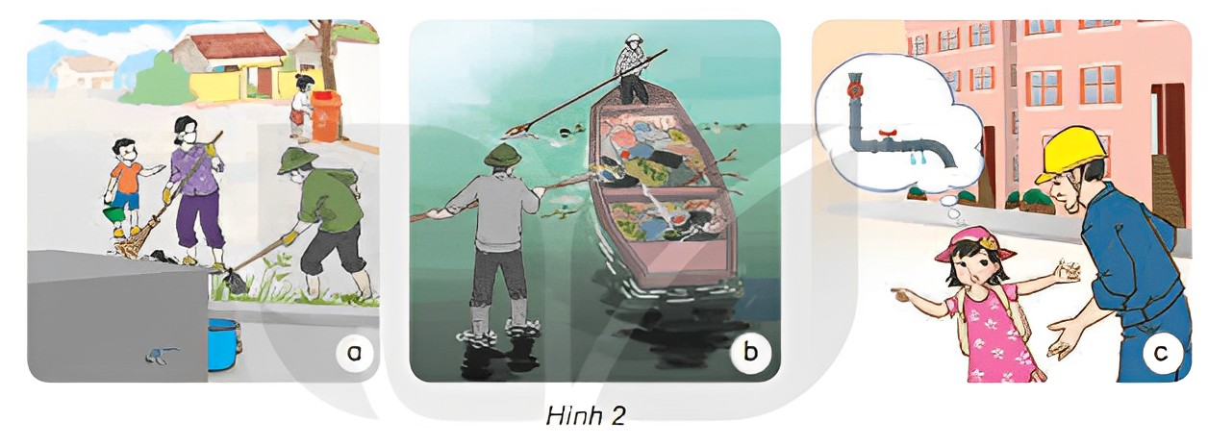
Quan sát hình 2, cho biết việc làm để bảo vệ nguồn nước và nêu tác dụng của việc làm đó.

Slide 28

Cho biết tên việc làm để bảo vệ nguồn nước.
Nêu tác dụng của việc làm đó.

Slide 29
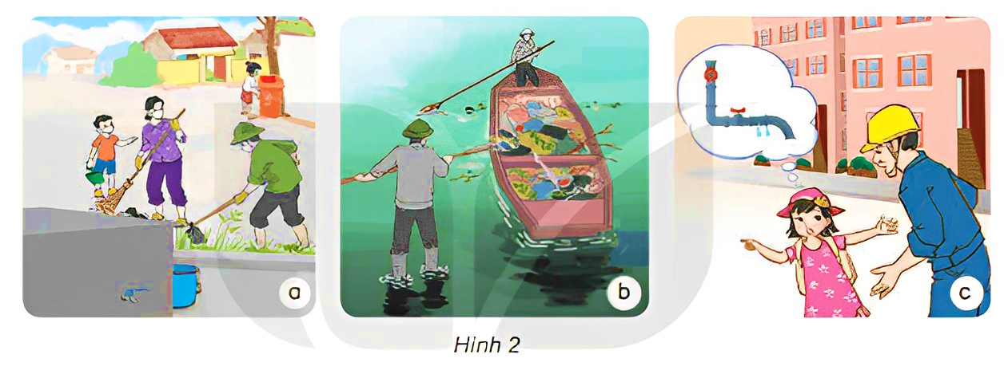
Mọi người đang dọn vệ sinh quanh bể nước và đổ rác đúng nơi quy định để vi sinh vật và chất bẩn bên ngoài không xâm nhập vào bể nước.

Slide 30
Mọi người đang vớt rác trên ao, hồ để làm sạch nguồn nước.

Slide 31
Bạn nhỏ phát hiện đường ống nước bị rò rỉ và đang báo người lớn để xử lí kịp thời, tránh các sinh vật, chất bẩn bên ngoài xâm nhập vào đường ống nước.

Slide 32
Phòng tránh bệnh đau mắt đỏ

Slide 33

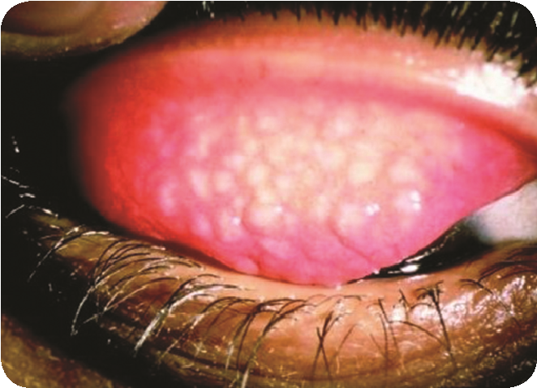
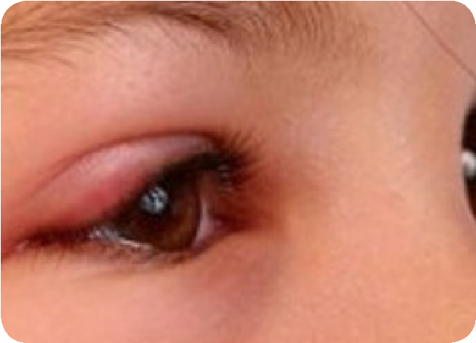
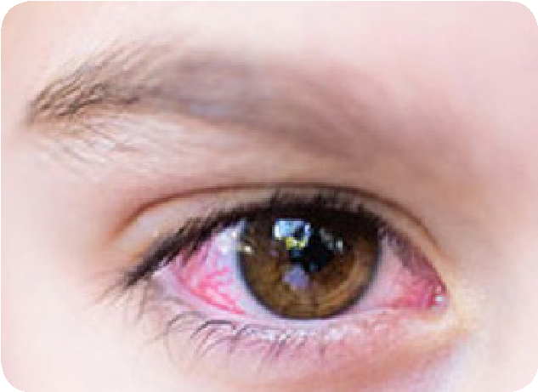
Hình 1.
Cận thị
Hình 2.
Đau mắt hột
Hình 3.
Lẹo mắt
Hình 4.
Đau mắt đỏ

Slide 34
Nguyên nhân: Do vi khuẩn hoặc vi rút gây ra
Triêu chứng: Mắt ngứa, khi ngủ dậy thấy dử (ghèn) mắt, lúc đầu một mắt đỏ, sau cả hai mắt cùng đỏ.
Cách lây lan: lây tay – mắt ( vi khuẩn, vi rút từ tay lên mắt; lây qua đường hô hấp.

Slide 35
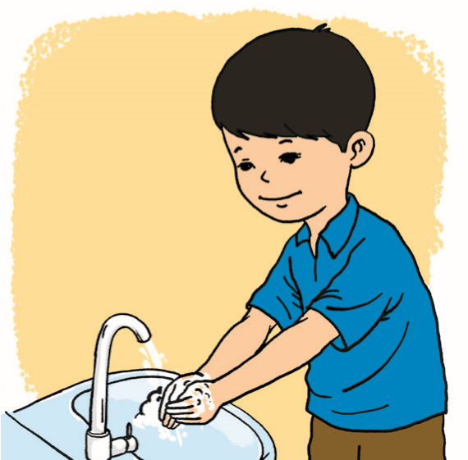
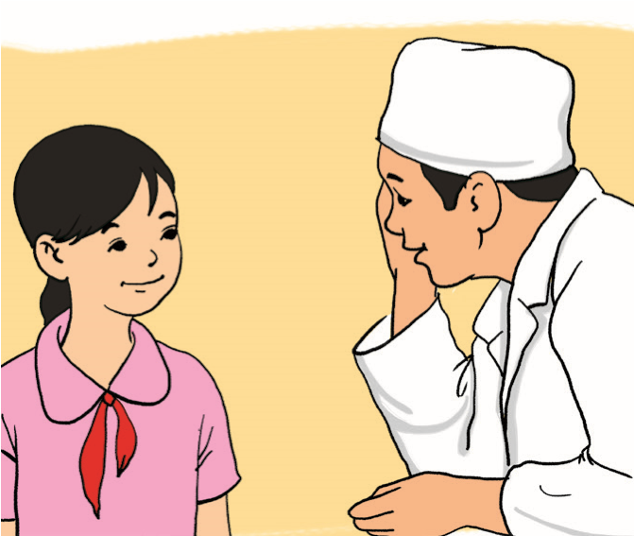
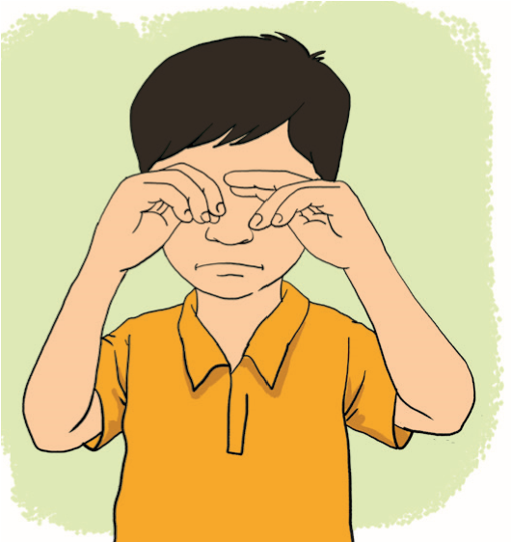
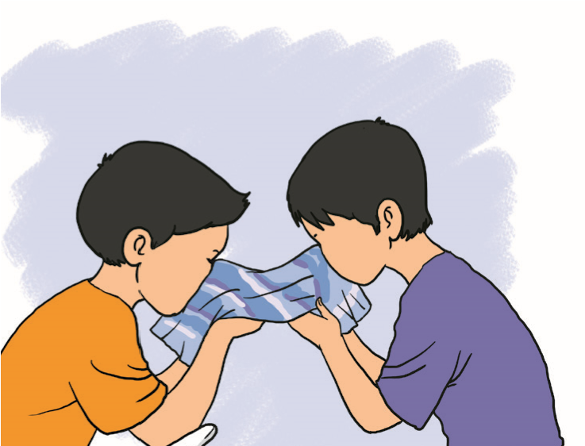

Cách phòng tránh bệnh đau mắt đỏ

Slide 36
VẬN DỤNG

Slide 37
Nêu các việc làm để
vận động mọi người xung quanh cùng bảo vệ nguồn nước.
Nêu những biện pháp khác để bảo vệ nguồn nước ?

Slide 38
Không đổ rác bừa bãi; không đổ thức ăn và dầu mỡ thừa xuống cống và đường ống thoát nước; vệ sinh đường làng, ngõ xóm,…
Em biết những việc làm nào khác để bảo vệ nguồn nước?

Slide 39
Nêu các việc làm để vận động mọi người xung quanh cùng bảo vệ nguồn nước?

Slide 40
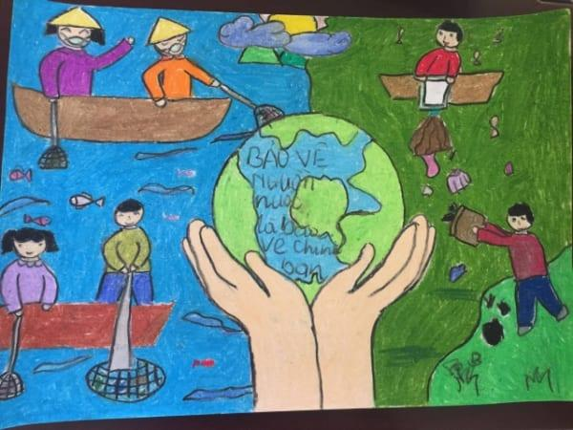
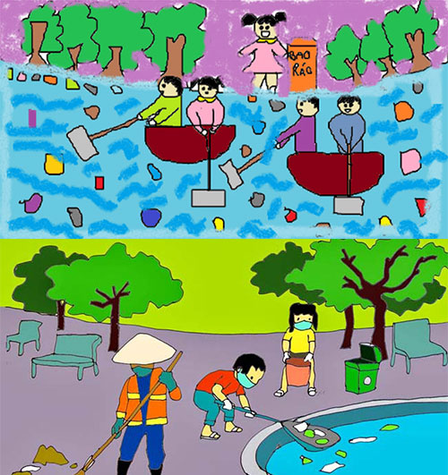
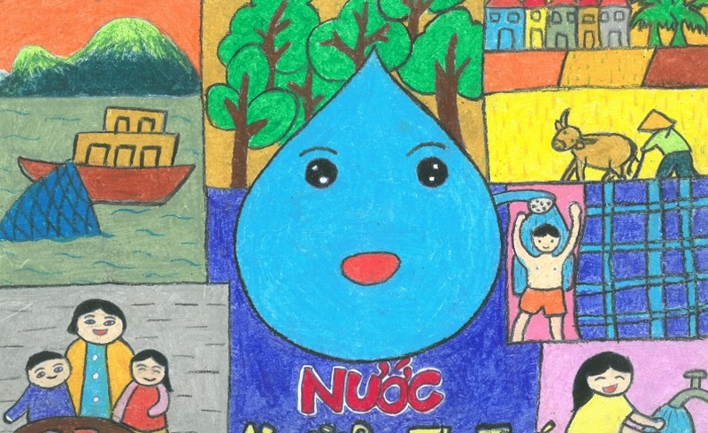
Vẽ tranh cổ động bảo vệ nguồn nước.

Slide 41
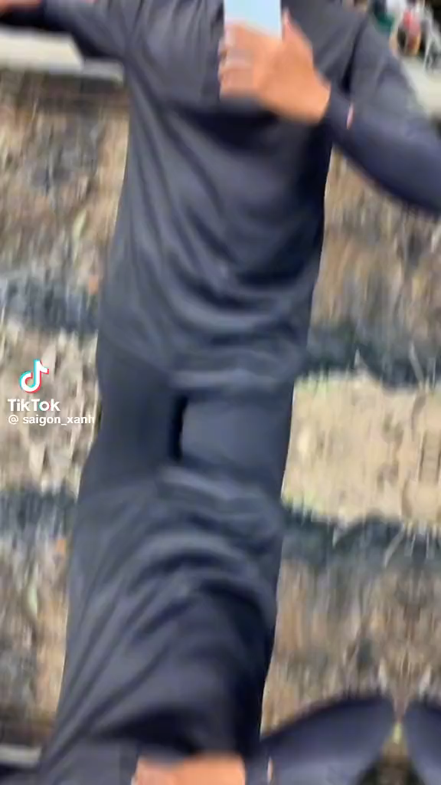
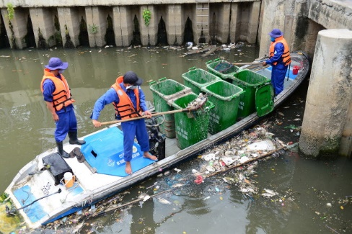
Tham gia thu gom rác, dọn vệ sinh môi trường.

Slide 42
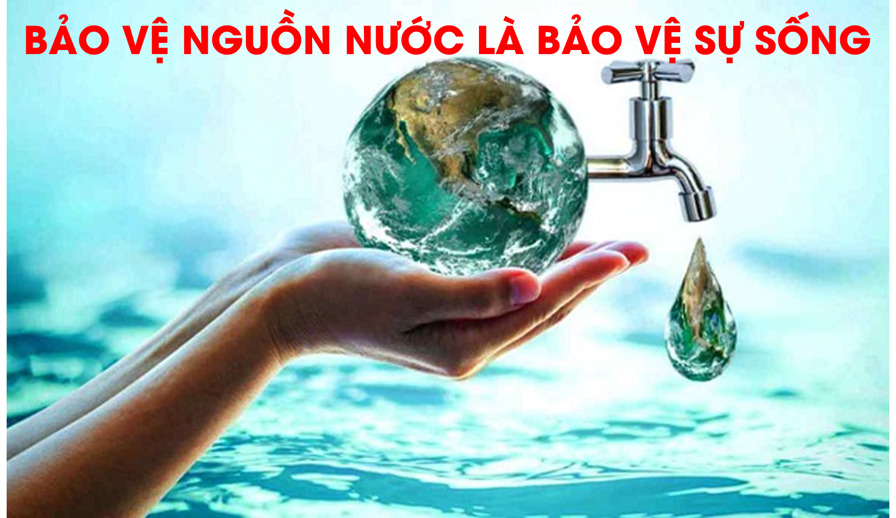

Slide 43
GHI VỞ
Khoa học
Bài 3: Sự ô nhiễm và bảo vệ nguồn nước. Một số cách làm sạch nước
1. Nguyên nhân gây ô nhiễm nguồn nước:
Xả rác và nước thải bừa bãi
Nước thải chưa qua xử lí xả xuống sông, hồ
Sử dụng thuốc trừ sâu trong nông nghiệp.
Lũ lụt
2. Bảo vệ nguồn nước:
- Cần phân loại rác thải.
- Không xả rác bừa bãi ra sông, hồ, ao, suối,...
- Lắp đặt, cải tạo và bảo vệ đường ống dẫn nước.
- Xử lí nước thải trước khi xả ra môi trường.
Tham gia thu gom rác, dọn vệ sinh môi trường.

